Slide 1
범죄 데이터 기반
범죄 예측 및 순찰 알고리즘 Crime Data-Based Crime Prediction and Patrol Algorithms
류형주 팀장
2016112650
김동연
2016112622
김영서
2017112596

Slide 2

Index
Index
Step. 1
순찰 지점 추출
Step. 2
경유 순서 결정
Step. 3
알고리즘 성능 평가
Step. 4
향후 계획

Slide 3
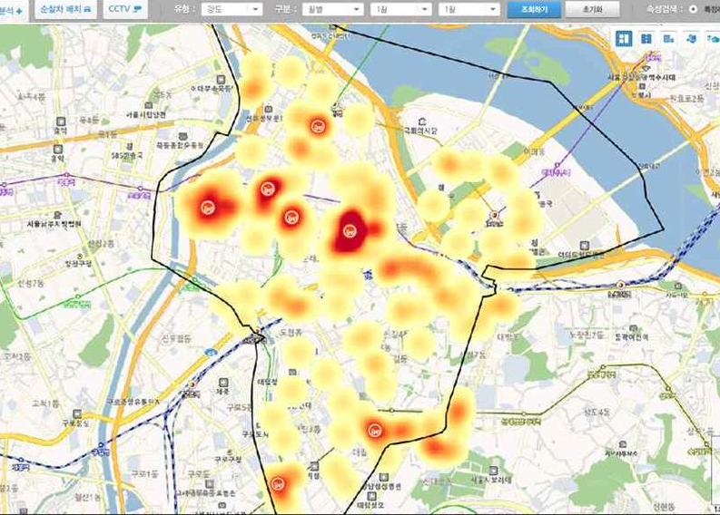

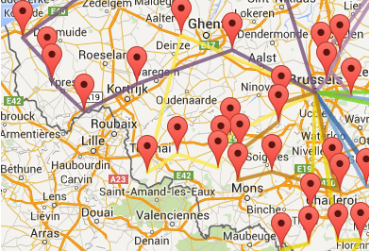
주제
NOW
범죄 예측 및 순찰 알고리즘 개발
범죄 예측
순찰 경로

Slide 4
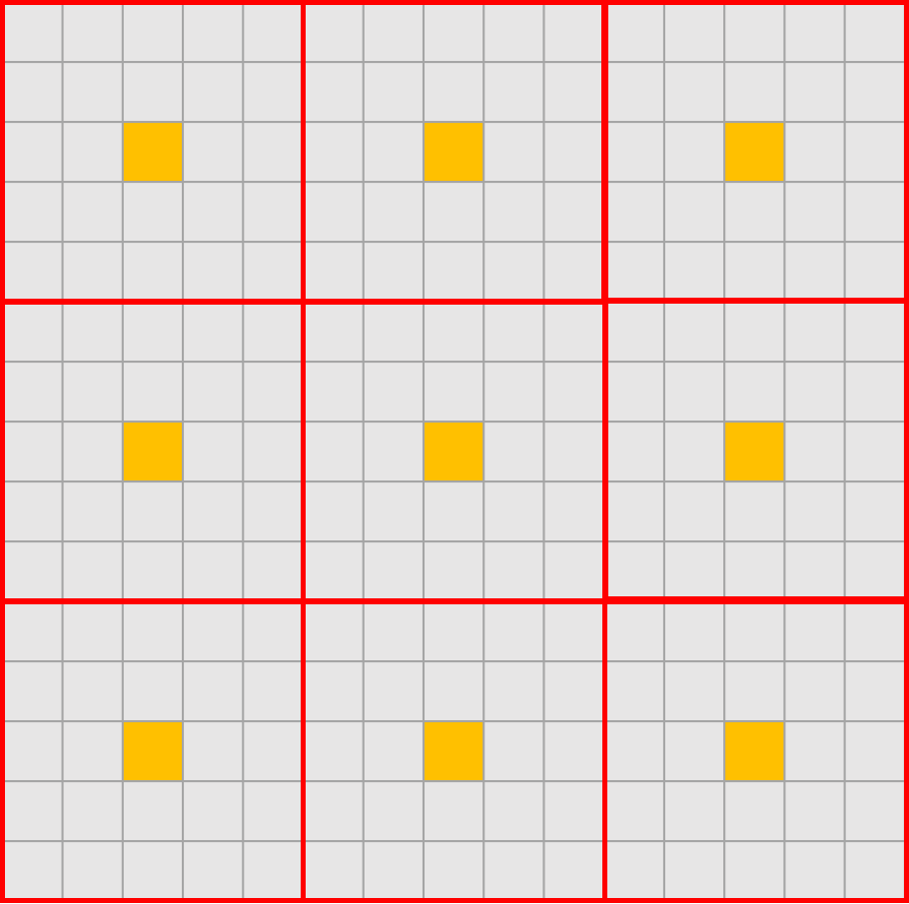
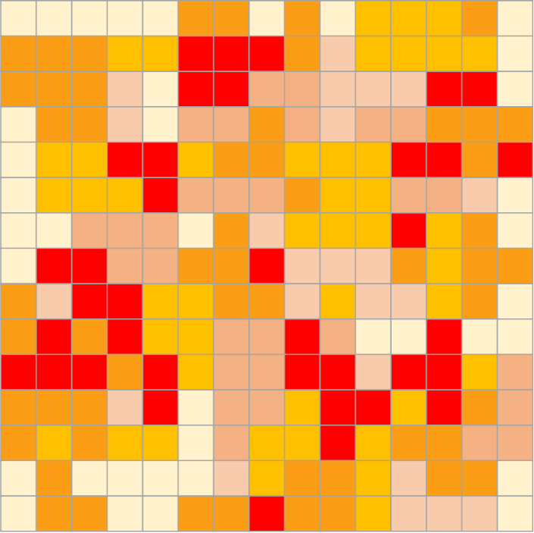
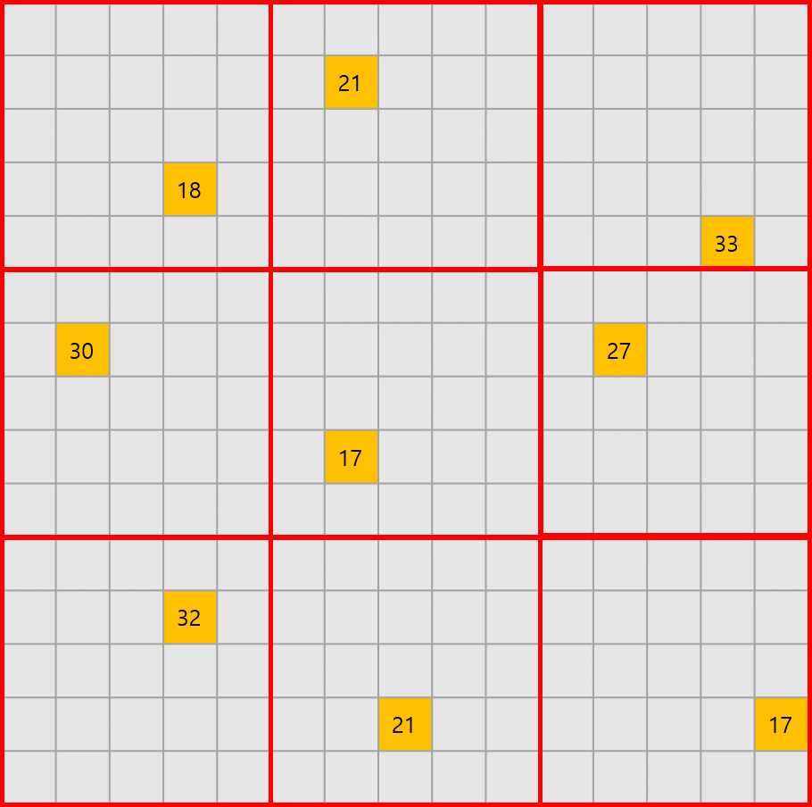
Step1 : 순찰 지점 추출
Step.1
순찰 경로 알고리즘
알고리즘 A
관할 구역 최대 범위 순찰
알고리즘 B
범죄 고위험 지역 순찰
알고리즘 C
알고리즘 A + 알고리즘 B

Slide 5
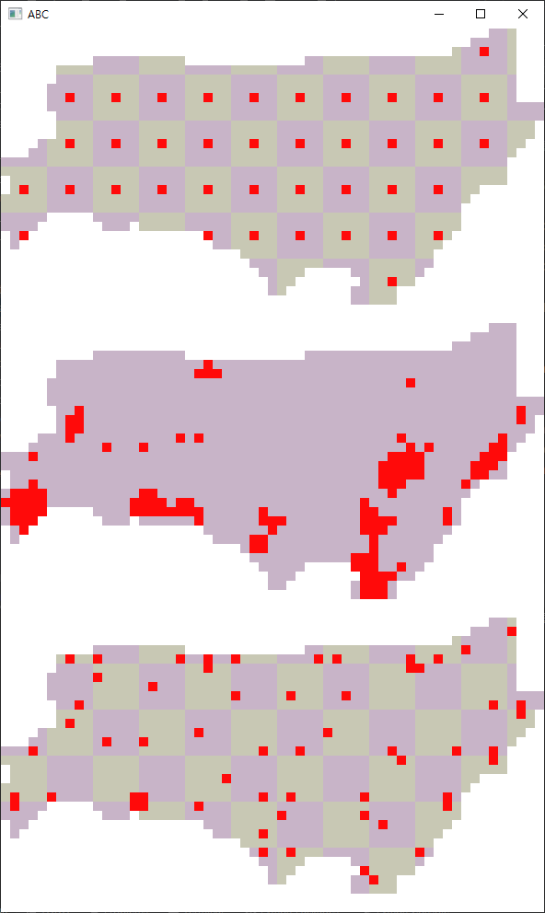

Step1 : 순찰 지점 추출
Step.1
순찰 지점 추출
알고리즘 A
알고리즘 B
알고리즘 C

Slide 6
Step1 : 순찰 지점 추출
Step.1
순찰 지점 추출
현재 경유 순서 없이,
순찰할 지점만 찾은 상태
알고리즘 A
[ (14, 3), (2, 7), (8, 9), … ]
알고리즘 B
[ (2, 6), (8, 2), (3, 7), … ]
알고리즘 C
[ (15, 10), (2, 9), (8, 9), … ]

Slide 7
Step2 : 순찰 지점 경유 순서 결정
Step.2
TSP(Traveling Salesperson Problem) 문제
여러 도시들과 각 도시에서 다른 도시로 이동하는 비용이 주어졌을 때, 모든 도시들을 단 한번만 방문하고 원래 시작점으로 돌아오는 최소 비용의 이동순서 결정
: 여러 도시들 = 순찰 지점
: 이동하는 비용 = 거리
N개 지점의 최적 루트 계산
N! 경우의 수
완전탐색이 아닌 최적화로 문제 해결

Slide 8
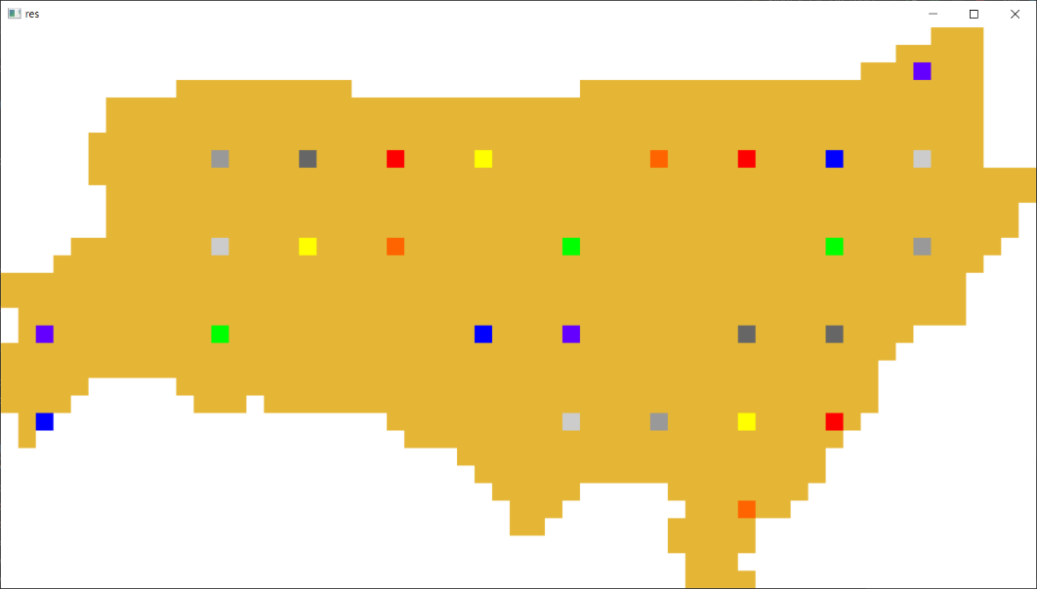
Step2 : 순찰 지점 경유 순서 결정
Step.2
알고리즘 A: 관할 구역 최대 범위 순찰

Slide 9
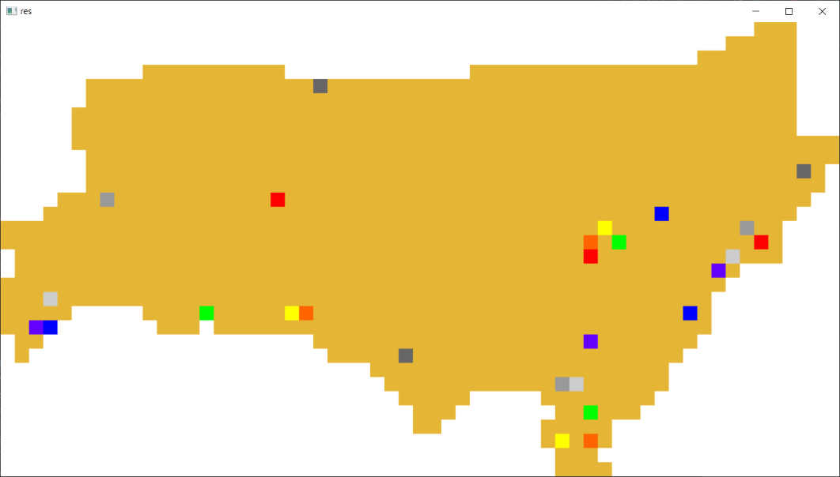
Step2 : 순찰 지점 경유 순서 결정
Step.2
알고리즘 B: 범죄 고위험 지역 순찰

Slide 10
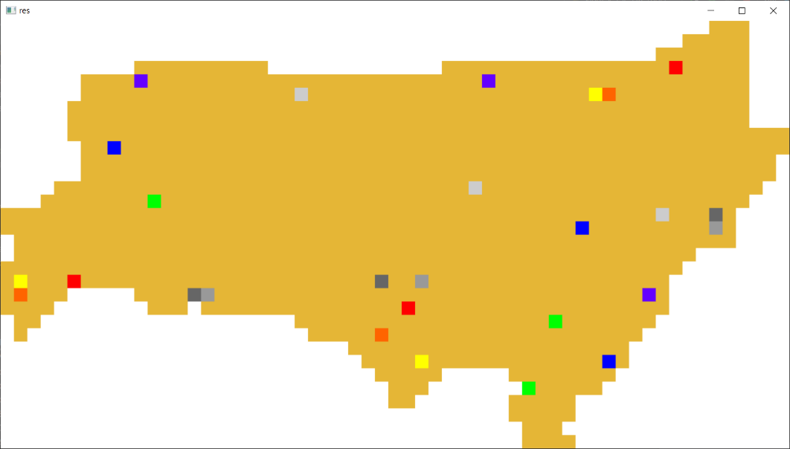
Step2 : 순찰 지점 경유 순서 결정
Step.2
알고리즘 C: 관할 구역 최대 범위 순찰 + 범죄 고위험 지역 순찰

Slide 11



Step3 : 알고리즘 성능 평가
Step.3
순찰 경로 알고리즘 평가 방법
범죄 발생 시의 순찰차 위치를 어떻게 정할 것인가 하는 문제 해결
순찰차의 위치
- 경로 위에 평균적으로 존재한다고 가정
- 범죄 발생 시 a→b 경로에 있을 확률은 $$\frac{10분}{10분+20분+15분}$$
T3
X
b
T2
20분
10분
T1
c
초동조치 시간
경로 내 몇 개의 지점을 선택
범죄 발생 지점 까지 걸린 시간 평균 $\frac{T_{1}+T_{2}+T_{3}}{3}$
a
15분

Slide 12
Step3 : 알고리즘 성능 평가
Step.3
순찰 경로 알고리즘 평가 환경
Test Points
관할 구역당 300개의 Test Point 생성
랜덤 데이터 + 경향성 데이터
부분 경로에서 임의의 3개 지점 추출
T3
X
b
T2
20분
10분
T1
관할 구역별 알고리즘당 900번 Test
c
a
알고리즘 평가 항목
알고리즘별 누적 초동 조치시간
알고리즘별 누적 순위 비교
15분

Slide 13
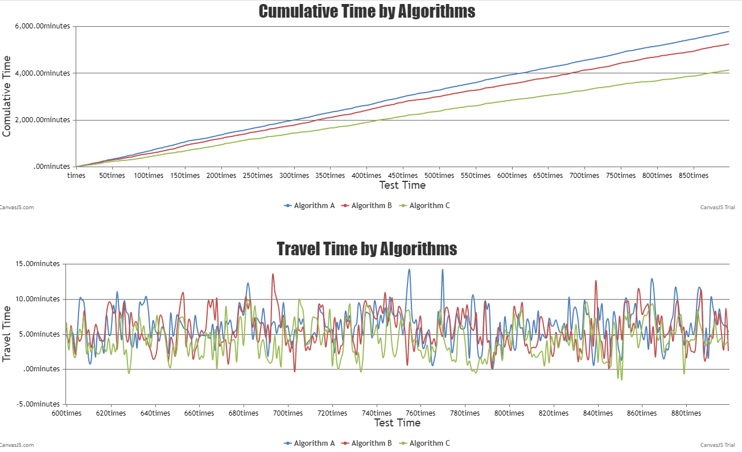
Step3 : 알고리즘 성능 평가
Step.3
순찰 경로 알고리즘 평가 결과
0번 관할구역 알고리즘 평가 결과
알고리즘별 누적 순위
 | 1 | 2 | 3
A 알고리즘 | 189 | 291 | 420
B 알고리즘 | 189 | 342 | 369
C 알고리즘 | 522 | 267 | 111
봄x맑음x저녁 시나리오 0번 관할구역 Simulation 결과

Slide 14
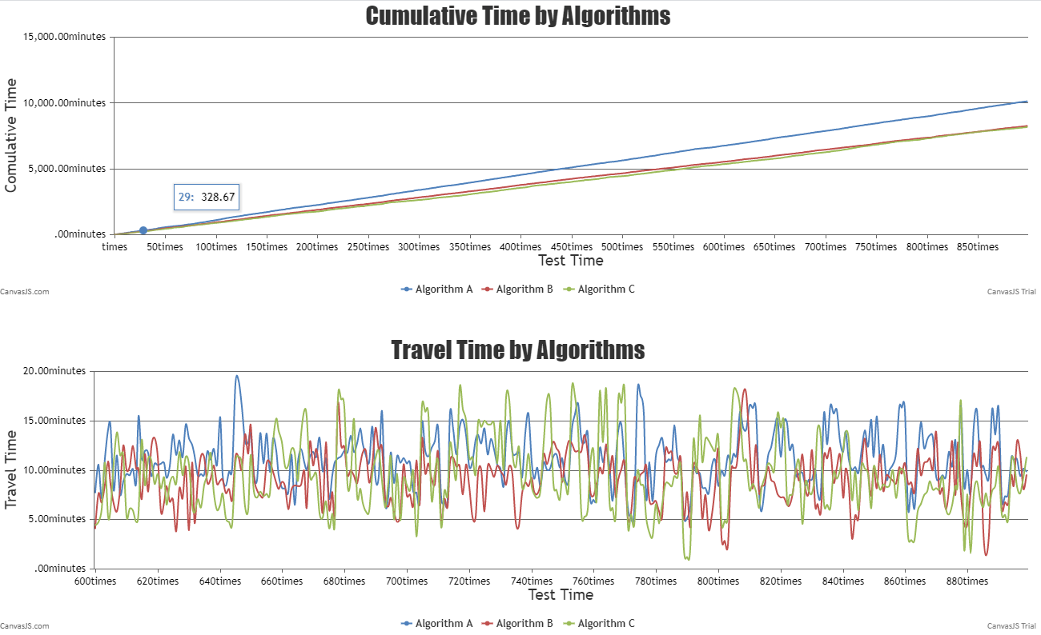
Step3 : 알고리즘 성능 평가
Step.3
순찰 경로 알고리즘 평가 결과
1번 관할구역 알고리즘 평가 결과
알고리즘별 누적 순위
 | 1 | 2 | 3
A 알고리즘 | 81 | 301 | 518
B 알고리즘 | 356 | 376 | 168
C 알고리즘 | 463 | 224 | 213
봄x맑음x저녁 시나리오 1번 관할구역 Simulation 결과

Slide 15
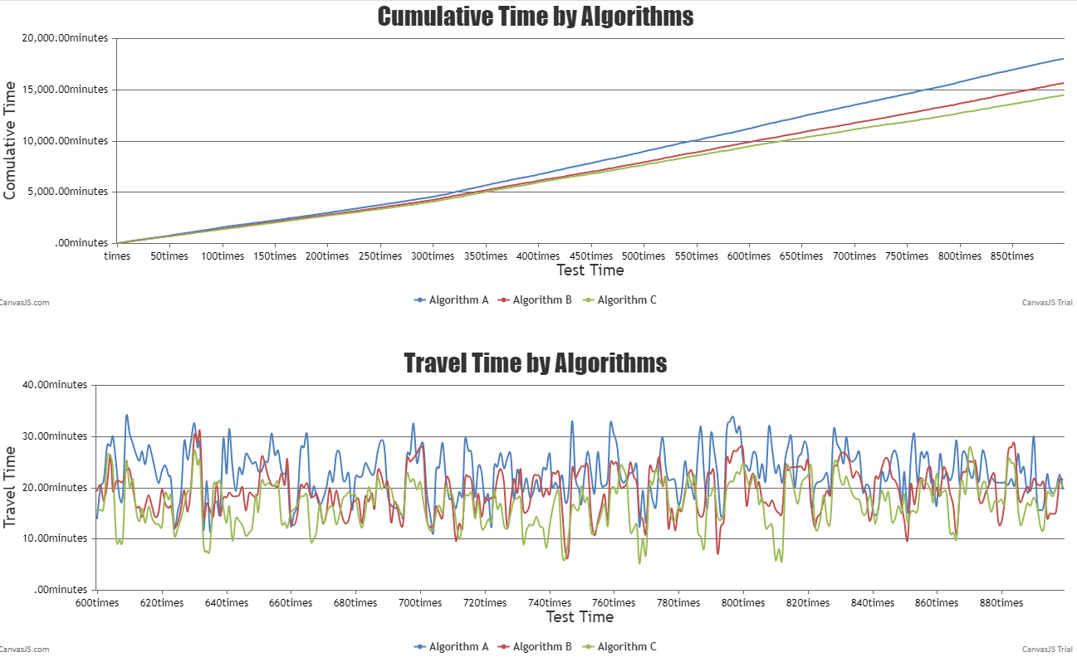
Step3 : 알고리즘 성능 평가
Step.3
순찰 경로 알고리즘 평가 결과
2번 관할구역 알고리즘 평가 결과
알고리즘별 누적 순위
 | 1 | 2 | 3
A 알고리즘 | 129 | 193 | 578
B 알고리즘 | 274 | 429 | 197
C 알고리즘 | 497 | 278 | 125
봄x맑음x저녁 시나리오 2번 관할구역 Simulation 결과

Slide 16
향후 진행 계획
Step.4
데이터 수집
범죄 데이터 수집 및 가공
시스템 구현 대상 관할 경찰서 설정
공공데이터 포털, 통계청 데이터 수집
DB 데이터 저장
순찰 알고리즘 개발
분석 데이터 기반 순찰 알고리즘 개발
순찰 알고리즘 설계
NAVER API 연동 및 실시간 교통 데이터 이용
순찰 경로 알고리즘 개발
순찰 경로 알고리즘 평가 및 최적화
프로젝트 최종발표
데이터 분석
데이터 분석 알고리즘 구현 및 검증
적합한 머신러닝 알고리즘 선택
머신러닝 알고리즘을 이용한 데이터 분석
데이터 분석 결과 시각화
데이터 분석 모델 정확도 향상
UI 프로그램 개발
순찰 경로 시각화 UI 개발
- 시나리오 선택 및 실시간 경로 시각화 UI제작

Slide 17
프로젝트 진행 계획
Step.4
 | 2021. 03 |  |  |  | 2021. 04 |  |  |  | 2021. 05 |  |  |  |  | 2021. 06
CONTENTS | 1주차 | 2주차 | 3주차 | 4주차 | 5주차 | 6주차 | 7주차 | 8주차 | 9주차 | 10주차 | 11주차 | 12주차 | 13주차 | 14주차 | 15주차
주제 선정
데이터 수집 및 가공
데이터 분석 |  |  |  |  |  |  | 중간
순찰 알고리즘 개발 |  |  |  |  |  |  |  |  |  |  |  |  | 현재
UI프로그램 개발 |  |  |  |  |  |  |  |  |  |  |  |  | 현재 |  | 최종

Slide 18
역할 분담
Step.4
역할 분담
Team ‘범죄와의 전쟁’
류 형 주 | 김 동 연 | 김 영 서
데이터 수집 및 가공 | 데이터 수집 및 가공
인공 데이터 생성 및 결과 시각화 | DB 설계 및 데이터 분석 | 인공 데이터 생성 및 데이터 분석
경로 알고리즘 개발 | 데이터 분석 모델 정확도 향상 | 경로 알고리즘 개발
경로 알고리즘 개발 | UI 프로그램 개발 및 테스트 | 경로 알고리즘 개발
모델 개선 & 알고리즘 테스트 진행 & UI 개발 | PPT 제작 및 발표

Slide 19
Thank you

